Slide 1
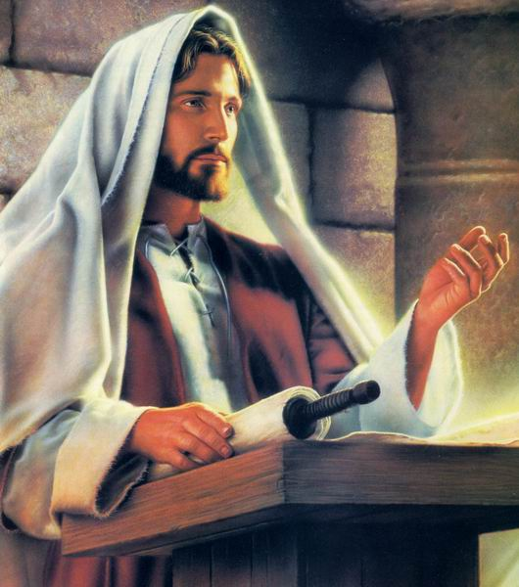
Lección 02
13 de julio 2024
UN DÍA EN EL MINISTERIO DE JESÚS
TEXTO CLAVE: Marcos 1:17
Escuela Sabática – 3° Trimestre de 2024

Slide 2
I. OBJETIVO: ¿Qué enseñar?
Ser un discípulo que sigue a su Maestro Jesucristo en la enseñanza y en la predicación del evangelio.
APRENDIZAJE POR NIVELES:
SABER entender sobre la enseñanza y la predicación del Señor Jesucristo.
SENTIR el deseo de predicar y enseñar las enseñanzas de Jesús.
HACER la decisión de enseñar las doctrinas del Señor Jesús.

Slide 3
EL MÉTODO, O ESTRATEGIA M.: ¿Cómo enseñar?
¿Qué camino seguir con el alumno?
1° MOTIVA: ¿Qué debo SER?
Motivar el logro de una capacidad, un aprendizaje; a SER semejante a Cristo Jesús en su carácter.
2° EXPLORA: ¿Qué debo SABER?
Buscar información, con preguntas, procesarlo, comprender, sintetizar y generalizar.
3° APLICA: ¿Qué debo SENTIR?
Sentir el deseo de aplicar los conocimientos descubiertos en la vida.
4° CREA: ¿Qué debo HACER?.
Tomar la decisión de crear oportunidades para vivir lo aprendido y compartirlas.

Slide 4
LA ESTRATEGIA METODOLÓGICA.
¿Qué recomendación nos da Dios?
“La escuela sabática, cuando es bien dirigida, es uno de los grandes instrumentos de Dios para traer almas al conocimiento de la verdad. No es el mejor plan que solo los maestros hablen. Ellos deberían inducir a los miembros de la clase a decir los que saben. Y entonces el maestro, con pocas palabras y breves observaciones o ilustraciones debería imprimir la lección en sus mentes.” (Consejos sobre la Obra de la Escuela Sabática, 128)
“Cada ser humano, creado a imagen de Dios, está dotado de un facultad semejante a la del Creador: la individualidad, la facultad de pensar y hacer… que sean pensadores y no meros reflectores de los pensamientos de otros… dirigirlos a las fuentes de la verdad, a los campos abiertos a la investigación en la naturaleza y en la revelación.” (Educación 17)

Slide 5
II. MOTIVAR: ¿Cómo despertar interés y cómo enseñar?
Con preguntas motivadoras, presentando necesidades y casos de la vida:
¿Con qué propósito les llamó Jesús a los primeros discípulos?
¿Por qué admiraban las enseñanzas del Señor Jesús?
¿Cuál era el secreto del ministerio del Señor Jesucristo?

Slide 6
III. EXPLORA: 1.¿Con qué propósito les llamó Jesús a los primeros discípulos? Marcos 1:16- 20
La Escritura dice: “Caminando Jesús junto al mar de Galilea, vio a Simón y a su hermano Andrés, que echaban la red en el mar, porque eran pescadores, y les dijo: Venid en pos de mí, y os haré pescadores de hombres.” (Mar. 1:16- 17)
Les llamó para prepararlos, educarlos por tres años y medio, para predicar. “Lo primero que debían aprender… es la desconfianza en sí mismos.” DTG 215
“Eran hombres humildes y sin letras aquellos pescadores de Galilea; pero Cristo, la luz del mundo, tenía abundante poder para prepararlos para la posición a la cual les había llamado.” (DTG 214)

Slide 7
2. ¿Por qué admiraban las enseñanzas del Señor Jesús? Marcos 1:21- 28
El registro bíblico con respecto a la enseñanza de Jesús dice: “Jesús entró a la sinagoga, y empezó a enseñar. Y admiraban su enseñanza, porque les enseñaba con plena autoridad, y no como los escribas.” (Mar. 1:21, 22)
“Cuando enseñaba, sus palabras brotaban con autoridad; porque hablaba con un conocimiento positivo de la verdad.” (Rev. Herald 7-1-1890)
“Él hablaba, como uno que tiene autoridad, no como los escribas, con dudas e incertidumbres. Con calma y poder proclamaba los principios vivientes de la verdad, haciéndolos mas convincentes, por su forma de presentarlos.”(FC Ed 236)

Slide 8
3. ¿Cuál era el secreto del ministerio del Señor Jesucristo? Marcos 1:35- 39
“Muy temprano de mañana, aun oscuro, Jesús se levantó, fue a un lugar solitario y se puso a orar.” (Mar. 1:35)
El secreto de Cristo Jesús humano, fue la oración. “Jesús recibió sabiduría y poder durante su vida terrenal en las horas de oración solitaria.” (Ed. 259)
“Cuando Jesús estuvo sobre la tierra, enseñó a sus discípulos a orar. Les enseñó a presentar a Dios sus necesidades diarias y a echar toda la solicitud sobre él.” (Oro6 168)
“La fortaleza de Cristo provenía de la oración… Con fervor intenso derramaba sus súplicas.” (Id)
Notes:
.LGGI

Slide 9
IV. APLICA: ¿Qué debo sentir al recibir estos conocimientos?
El deseo de enseñar y predicar como Jesús.
¿Deseas enseñar y predicar como Jesús?
¿Cuál es tu decisión?
V. CREA: ¿Qué haré para compartir esta lección la próxima semana? Crear oportunidades para enseñar y predicar como Jesús, sobre los principios que enseñó el Maestro de los maestros. Amén

Slide 10
Créditos
DISEÑO ORIGINAL
Lic. Alejandrino Halire Ccahuana
http://decalogo-janohalire.blogspot.com/p/escuela-sabatica.html
Distribución
Recursos Escuela Sabática ©
Para recibir las próximas lecciones inscríbase enviando un mail a:
www.recursos-biblicos.com
Asunto: Lecciones en Powerpoint
RECURSOS ADVENTISTAS
Recursos gratuitos
http://decalogo-janohalire.blogspot.com/
https://www.slideshare.net/ahalirecc
Recursos
Escuela Sabática

